Slide 1
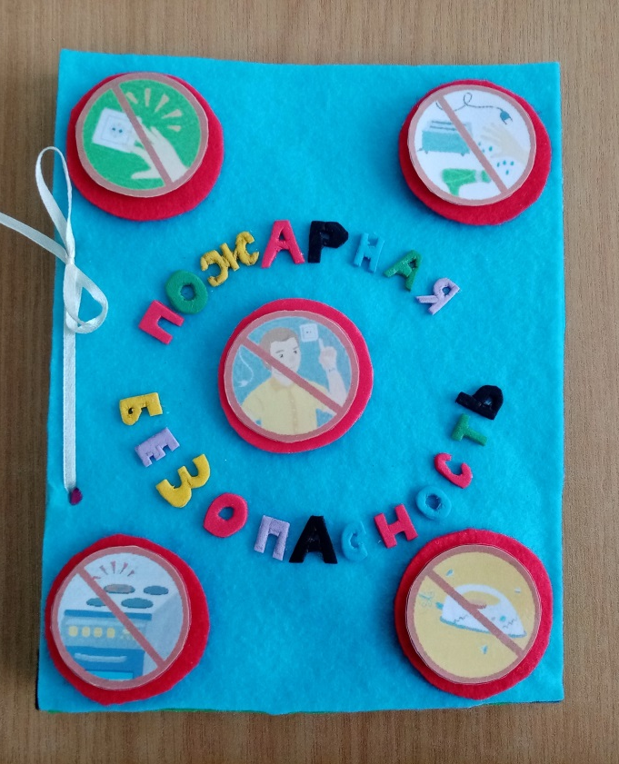
Муниципальное дошкольное образовательное автономное учреждение
«Детский сад № 99 комбинированного вида «Домовенок» г. Орска»
КНИЖКА-МАЛЫШКА
«Пожарная безопасность»
Выполнила:
воспитатель
Витенко Ольга Александровна
Орск 2025

Slide 2
Цель: Формирование у детей осознанного и ответственного отношение к
выполнению правил пожарной безопасности.
Задачи:
1.Образовательные:
Познакомить с профессией пожарного, его экипировкой и обязанностями.
Дать понять детям ,что огонь может быть полезным и опасным.
2.Развивающие:
Формирование элементарных представлений о правилах пожарной безопасности. Помочь детям запомнить правила пожарной безопасности.
3. Воспитательная:
Воспитывать чувство осторожности и самосохранения.

Slide 3
Материал:
Книжка «Пожарная безопасность» изготовлена из фетра ,пособие безопасное, практичное, легкое, эстетичное .
Главный принцип книжки-доступность .Все,что в ней представлено, находится в полном распоряжении детей.
Формы работы с пособием «Пожарная безопасность» -индивидуальная,подгрупповая

Slide 4
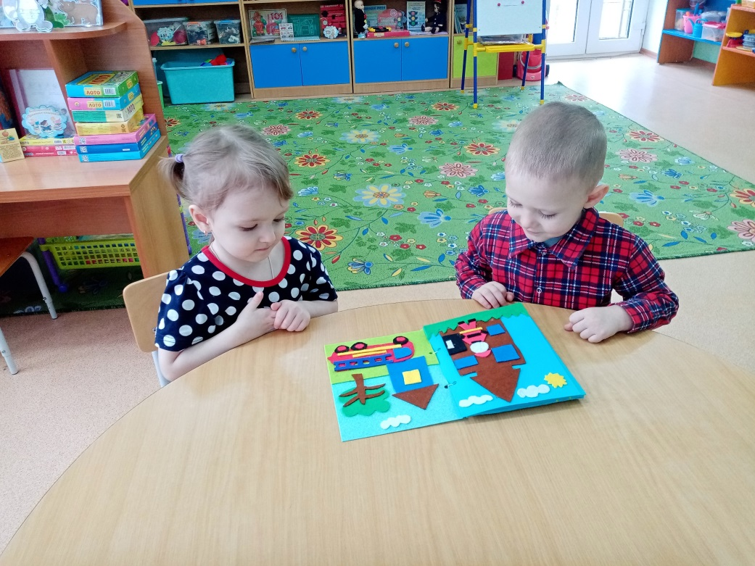
Ход игры.
1 вариант
Ведущий предлагает рассмотреть книжку.
Загадывает загадку:
Спички-это не игрушка,
Могут целый дом спалить.
Если взрослых не послушать,
Больше негде будет жить!
Задает вопросы:
-Что может случиться, если дети возьмут спички?
-Покажите пожарную машину.
-какой номер телефона у пожарной службы?

Slide 5
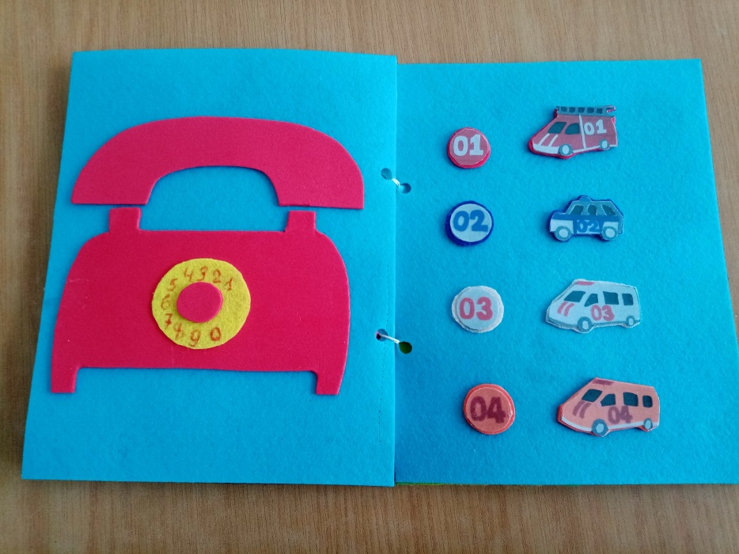
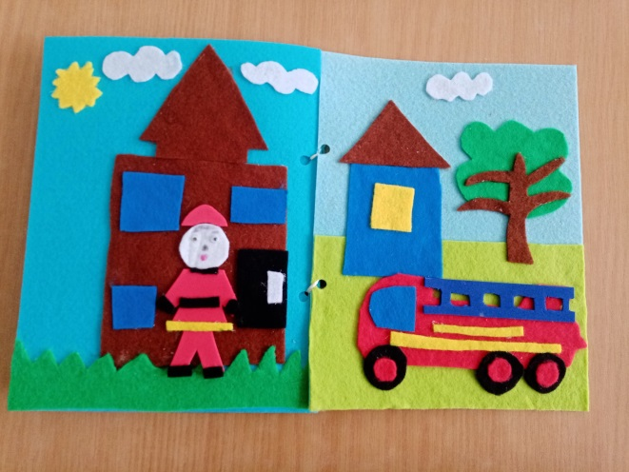
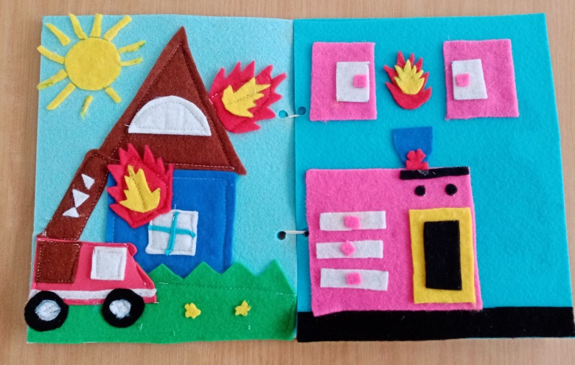
2 вариант.
Ведущий показывает игрокам машины (пожарная, скорая помощь, полиция и т.п.), предлагает найти номер телефона этой службы.
3 вариант
Ведущий читает отрывок сказки «Кошкин дом», «Путаница» предлагает игрокам составить сюжет к эпизоду сказки, рассказать, что случилось с героями.

Slide 6


